Slide 1
Легко ли нарисовать портрет?
Что такое портрет?
Подготовила Учитель ИЗО и МХК Смолина О.В.
МКОУ «Новобатуринская СОШ»

Slide 2
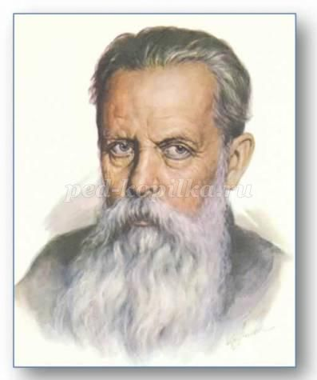
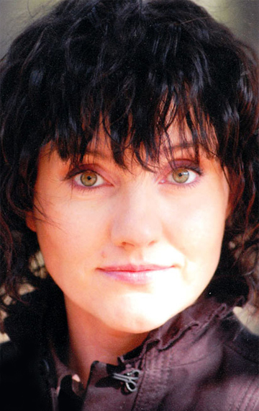
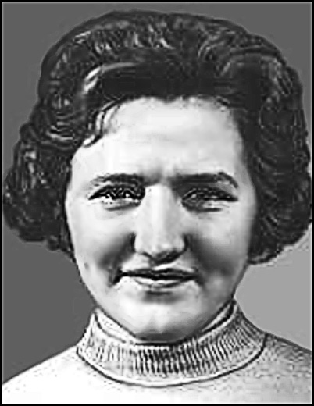
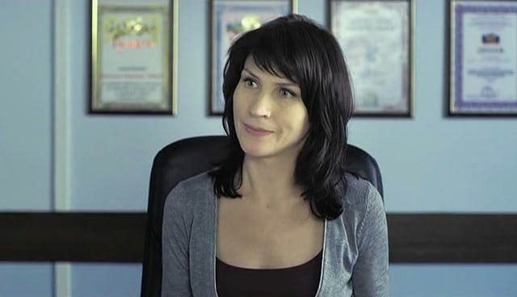
Изображение какого-нибудь человека на картине или фотографии-называется портрет
Бажов Павел Петрович
Скобликова Лидия Павловна
Знаменитая российская спортсменка(г.Челябинск), единственная в мире шестикратная олимпийская чемпионка по скоростному бегу на коньках, абсолютная чемпионка мира.
Инга Стрелкова-Оболдина
«Заслуженная артистка Российской Федерации"
Родилась в г. Кыштым
Светлана Камынина (г. Челябинск, роли в картинах: "Простые вещи", "Интерны", "Бумер2") Родилась в Челябинске.

Slide 3
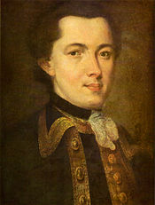
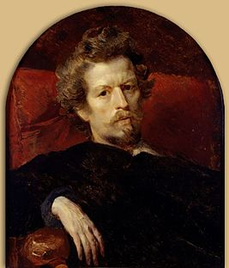
Как вы думаете, кто эти люди?
Левицкий, Дмитрий Григорьевич
Рокотов Фёдор Степанович
Брюллов Карл Павлович

Slide 4
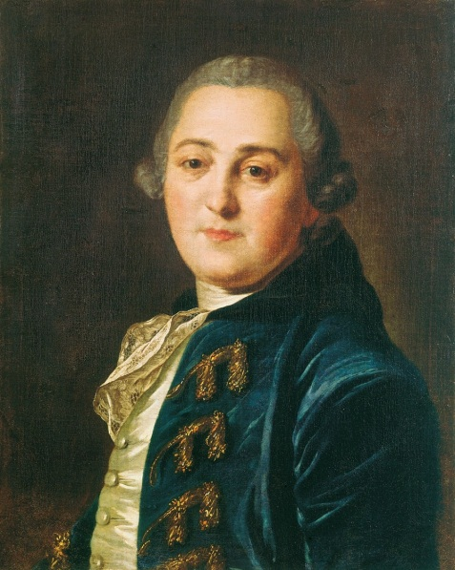
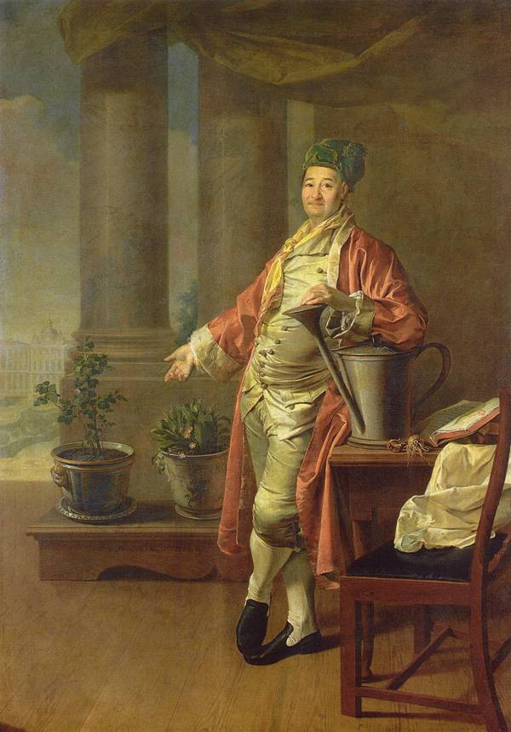
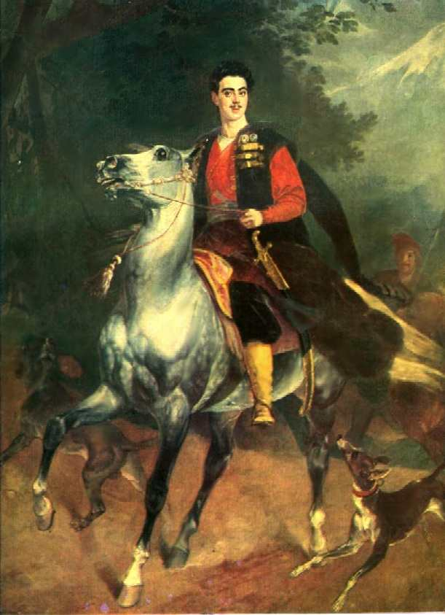
Дмитрий Левицкий Портрет Прокофия Акинфиевича Демидова. 1773 г. Третьяковская галерея.
Рокотов Федор Степанович Портрет Никиты Акинфиевича Демидова 1760-е холст, масло 58,5 х 47 см. Пермская государственная картинная галерея
Дмитрий Левицкий Портрет Прокофия Акинфиевича Демидова.
К. Брюллов(1794-1881). Портрет А.Н.Демидова

Slide 5
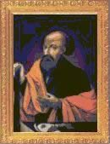
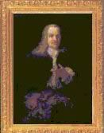
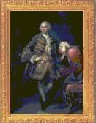
Никита Демидович Демидов (1656-1725) Горнозаводчик, "кузнец, оружейного дела мастер", родоначальник династии Демидовых, один из основоположников металлургической промышленности России. Выдающимся вкладом Никиты Демидова в развитие отечественной металлургии явилась его деятельность по освоению Урала..
Акинфий Никитич Демидов (1678-1745)
Горнозаводчик. Один из основателей металлургической промышленности России. Старший сын родоначальника династии Демидовых - Никиты Демидовича Демидова. Прибывает на Урал, где проявляет поистине выдающиеся организаторские способности, быстро превратив некогда неприбыльный завод в передовое предприятие. За период с 1702 по 1722 г. вместе с отцом строит и пускает еще 5 заводов, а в 1725 г. вводит в строй самый крупный в Европе Нижнетагильский чугуноплавильный и железоделательный завод.
Никита Акинфиевич Демидов (1724-1789)
Зачинатель художественного образования на Урале. При его покровительстве и поощрении в принадлежащей ему нижнетагильской вотчине активно развивались художественные промыслы, особенно художественное чугунное литье и лаковая роспись по металлу.

Slide 6
Какие вы знаете жанры портрета?

Slide 7
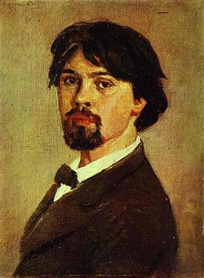
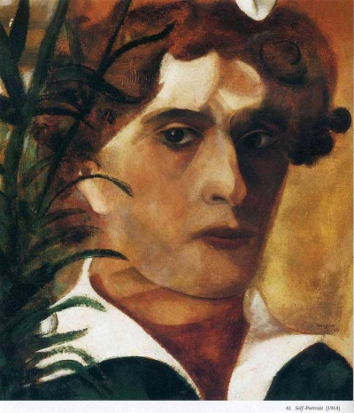
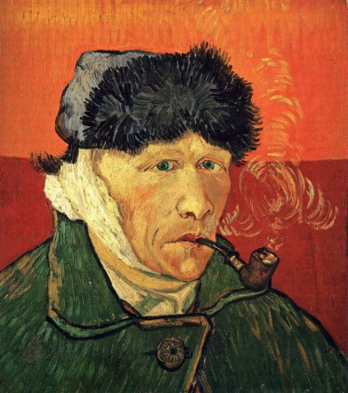
Автопортрет - графическое, живописное или скульптурное изображение художника, выполненное им самим с помощью зеркала или системы зеркал.
Василий Иванович Суриков
Марк Захарович Шагал
Винсент Ван Гог
Леонардо да Винчи

Slide 8
Групповой портрет - портрет, включающий не менее трех персонажей.

Slide 9
Детский портрет

Slide 10
Исторический портрет - портрет какого-либо исторического деятеля.

Slide 11
Конный портрет - разновидность парадного портрета.

Slide 12
Семейный портрет

Slide 13
Шарж - сатирическое или добродушно-юмористическое изображение, в котором при соблюдении внешнего сходства изменены и выделены наиболее характерные черты человека.

Slide 14
Жанровый портрет - портрет, где портретируемый представлен в смысловой и сюжетной взаимосвязи с окружающими его предметами быта, природой, архитектурой, людьми и т.п.

Slide 15
Поясной портрет

Slide 16
ПОГРУДНЫЙ ПОРТРЕТ

Slide 17
Задание - приготовься отвечать на листе бумаги.
Смотри внимательно.
Работай самостоятельно.
Не подсказывай другим.

Slide 18
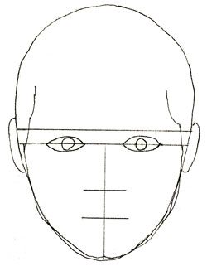
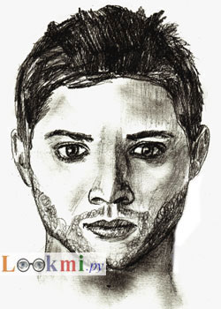
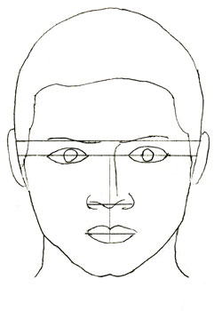
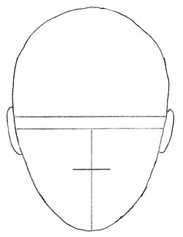
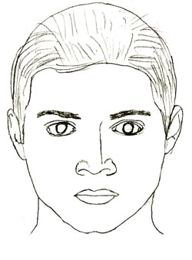
Расставь числа правильно
2
1
3
4
5
6

Slide 19
Каким видам портретного жанра соответствуют следующая формулировка:
1. Изображение группы людей-родственников
2. Изображение художником самого себя
3. Портрет, где портретируемый представлен в смысловой и сюжетной взаимосвязи с окружающими его предметами быта, природой, архитектурой, людьми и т.п.
4. Сатирическое или добродушно-юмористическое изображение, в котором при соблюдении внешнего сходства изменены и выделены наиболее характерные черты человека.

Slide 20
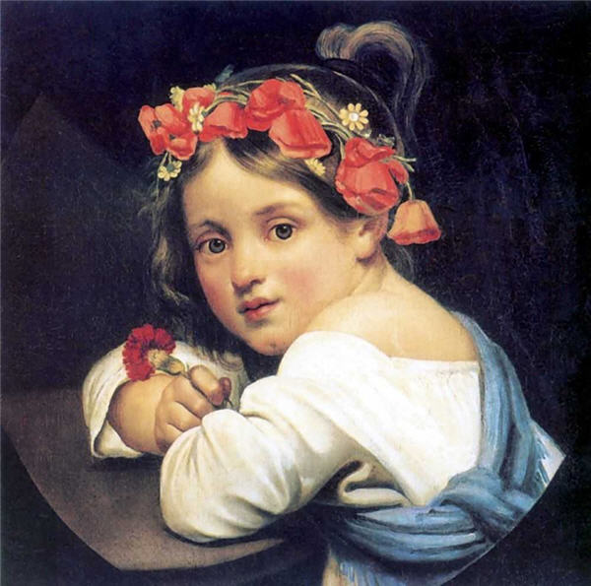
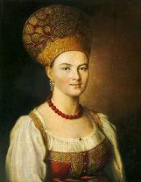
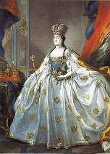
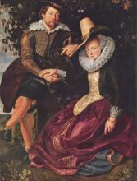
Соедини изображение с названием вида портретного жанра
Семейный
Детский
Исторический
Погрудный

Slide 21
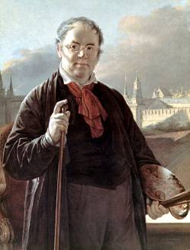
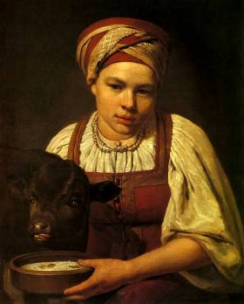
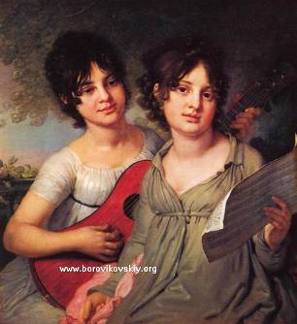
Есть ли среди представленных портретов семейный портрет?
Поясни свой ответ.
В. Тропинин.
Автопортрет
А. Венецианов.
Девушка с телёнком.
В. Боровиковский.
Портрет сестёр Гагариных.

Slide 22
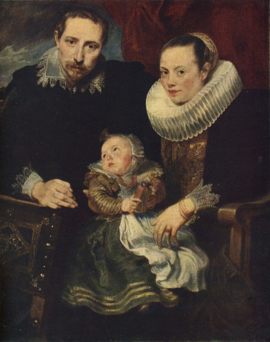
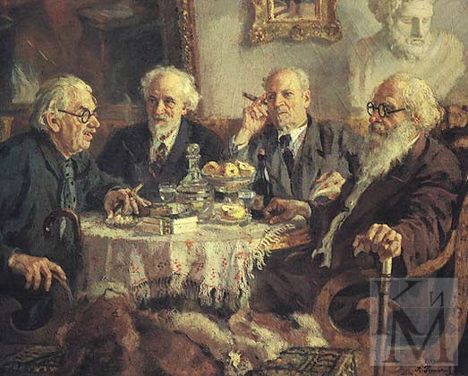
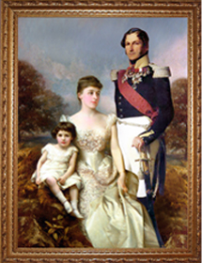
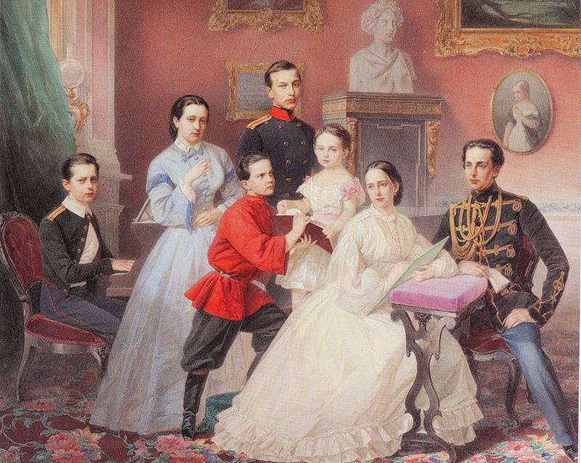
Какой из этих портретов групповой?
1
2
5
4

Slide 23
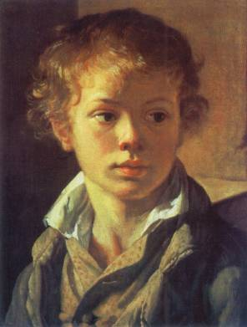
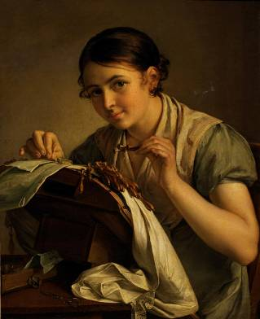
Какой из представленных портретов семейный?
Поясни свой ответ.
В. Тропинин.
Портрет сына
В. Тропинин.
Кружевница

Slide 24
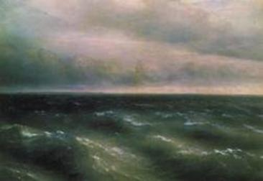
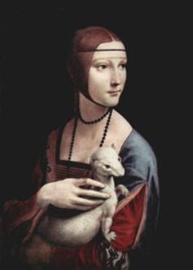
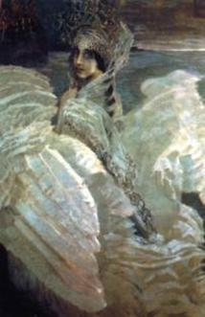
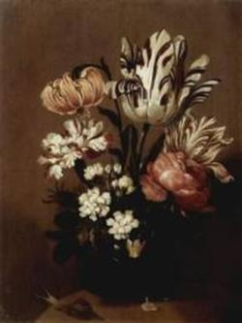
Какие здесь жанры представлены?
Сказка, портрет, натюрморт и «марина»-
В жанрах искусство живёт на картинах.
Чтоб человеком культурным считаться,
Должен ты в жанрах легко разбираться.
1
2
3
4

Slide 25
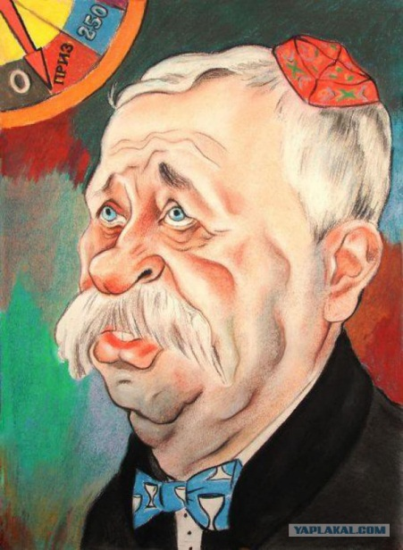
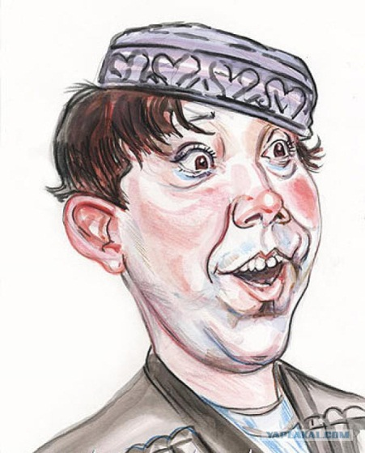
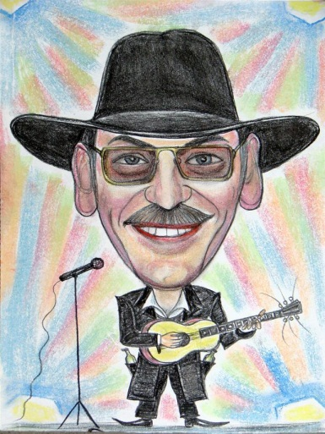
Что здесь лишнее? напиши жанры представленных портретов. (если ты узнаёшь этих людей, то запиши фамилии).
2
1
3
4
5

Slide 26
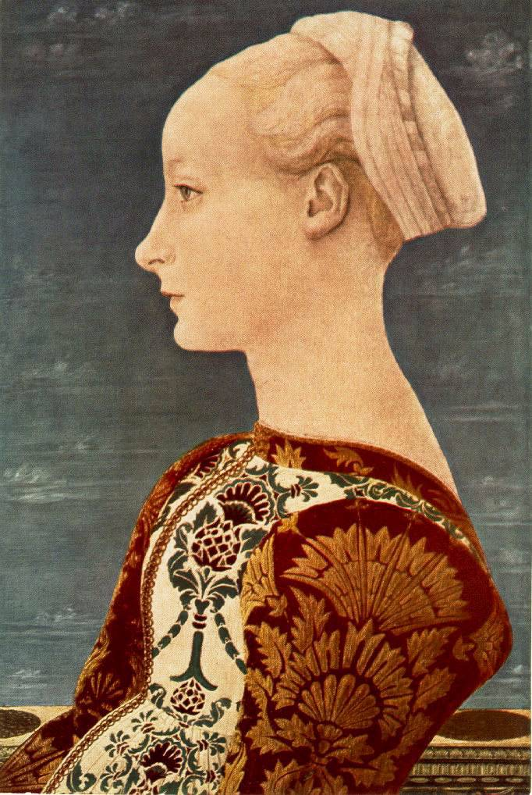
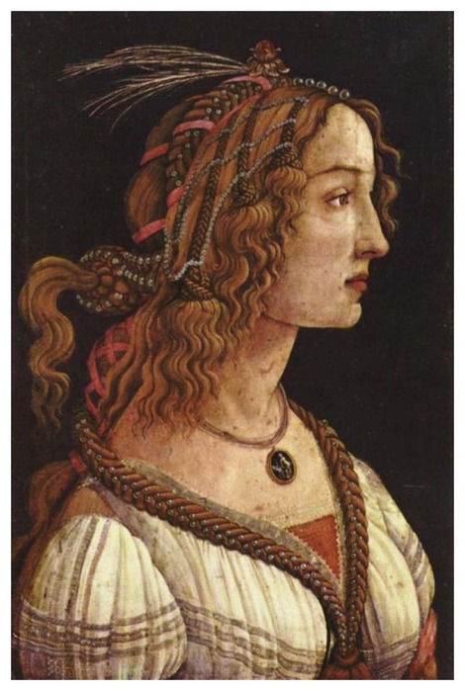
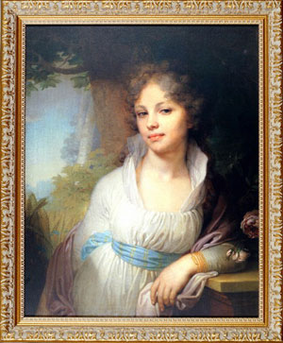
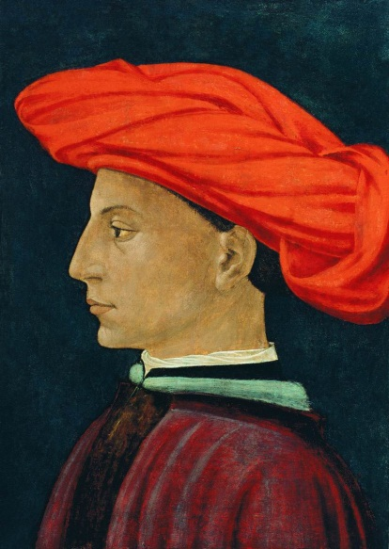
Как ты считаешь, какой портрет лишний?
2
1
3
5
4

Slide 27
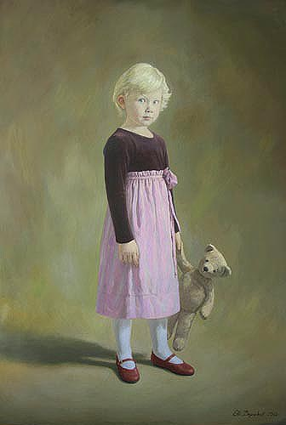
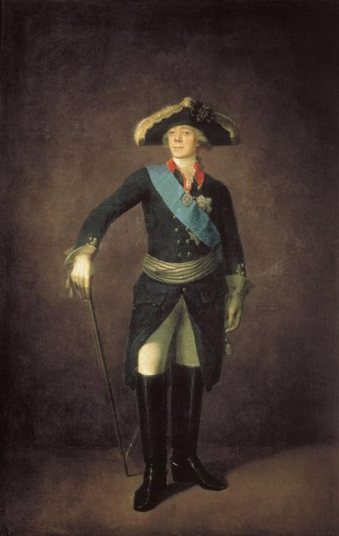
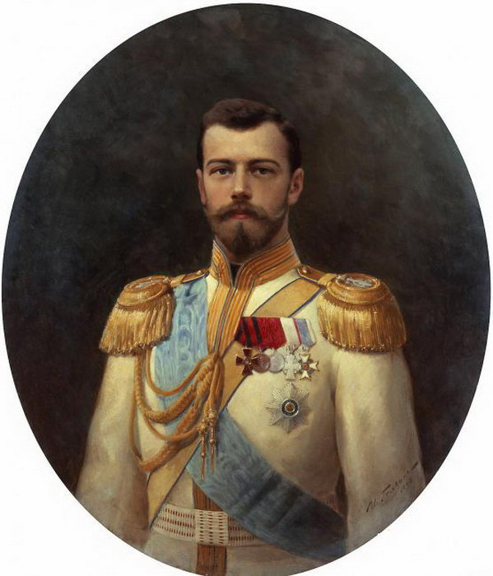
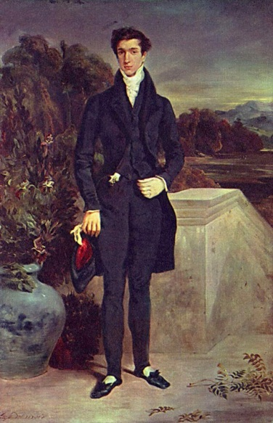
Как ты считаешь, какой портрет лишний? Можно ли отнести все изображения к жанру портрет?

Slide 28
по очереди высказываемся одним предложением, выбирая начало фразы из рефлексивного экрана на доске:
сегодня я узнал…
было интересно…
было трудно…
я выполнял задания…
я понял, что…
теперь я могу…
я почувствовал, что…
я приобрел…
я научился…
у меня получилось …
я смог…
я попробую…
меня удивило…
урок дал мне для жизни…
мне захотелось…

